Slide 1
第二单元 认识图形（二）
认识图形
WWW.PPT818.COM

Slide 2
课题引入
今天同学们都带来了一些积木。请拿出一个你喜欢的积木，向大家介绍它的名称，好吗？

Slide 3
课题引入
今天老师也带来了一些图形，你们认识吗？
动动你的小脑筋哟

Slide 4
操作感悟，探索新知
摸一摸，找一找
正方形
小朋友，这些图形其实就藏在每人手中的积木上呢！请大家仔细看一看、摸一摸，看谁先找到它们
长方形
圆
三角形

Slide 5
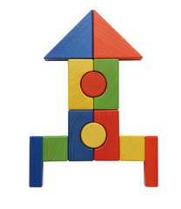
教学新知
积木图形认一认
三角形
圆
正方形
长方形

Slide 6
知识梳理
知识点1：认识长方形、正方形、三角形和圆
【知识小结】把正方体的一个面画下来，画出的图形是正方形；把长方体的一个面画下来，画出的图形是正方形；把这种积木的一个面画下来，画出的图形是三角形；把圆柱的底面画下来，画出的图形是圆。

Slide 7
知识梳理
【知识小结】
正方形
长方形
三角形
圆
构成图形的四条边一样长
其中有两条边较长，另外两条边较短
由三条线段首尾相连构成
最中间的点到周围的距离都相等

Slide 8
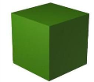
知识梳理
【练习一】下面的这些积木分别可以画出什么图形？
正方形 长方形 三角形 圆

Slide 9
知识梳理
【练习二】看图将号码填在括号里？
1
2
3
4
5
6
7
长方形有（ ） 正方形有（ ）
圆有 （ ） 三角形有（ ）
5，7
1，6
2
3

Slide 10
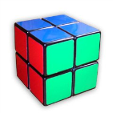
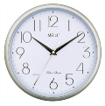
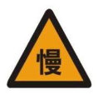
巩固练习
【例 1】连一连

Slide 11
巩固练习
【例 2】按要求找图
把上图中的长方形、正方形、三角形和圆用阴影标出来。

Slide 12
巩固练习
【例 3】数一数，下图中有多少个长方形?
【答案】4个
【解析】该图形由大长方形和小长方形构成。由图中的黑色分割线可知，内部有3个小长方形，另外，整个外框是一个大长方形，一共4个长方形。

Slide 13
课堂练习
【例 1】把下面实物的面与相应的图形连起来。
长方形 圆 三角形 正方形

Slide 14
课堂练习
【例 2】连线。
长方形
圆
正方形
三角形

Slide 15
课堂练习
【例 3】给下面图形中的圆涂红色，正方形涂蓝色，长
方形涂黄色，三角形涂绿色。

Slide 16
课后作业
1、填出下面图形的名称
正方形
长方形
圆形
( ) （ ） （ ） （ ）
三角形

Slide 17
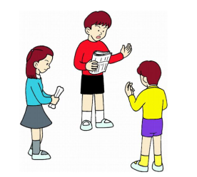
课后作业
2、看一看，涂一涂
（1）给长方形涂上蓝色。
（2）给正方形涂上黄色。
（3）给圆涂上红色。

Slide 18
拓展提高
1、数一数
5
有（ ）个长方形，
有（ ）个正方形，
有（ ）个圆，
有（ ）个三角形。
4
5
2
2、.○□○□○□……照这样画下去，第13个是（ ）。

